Slide 1
Introdução à Visualização de Dados
Prof. Cláudio Márcio do N. A. Pereira
claudio.mna.pereira@gmail.com

Slide 2
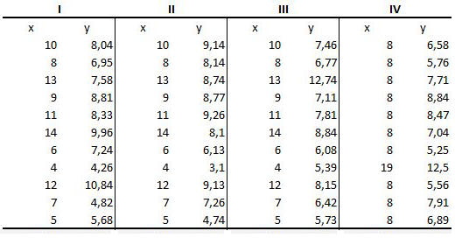
Motivação
O que você enxerga (visualiza) nesses dados?

Slide 3
Motivação
São diferentes...

Slide 4
Motivação
Será que alguns dados estatísticos podem ajudar?

Slide 5
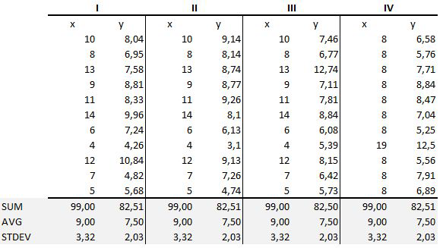
Motivação
Será que alguns dados estatísticos pode ajudar?

Slide 6
Motivação
Nem sempre são suficientes...

Slide 7
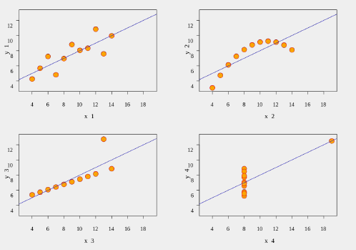
Motivação
Nem sempre são suficientes...

Slide 8
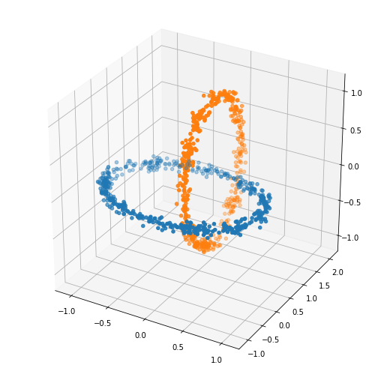
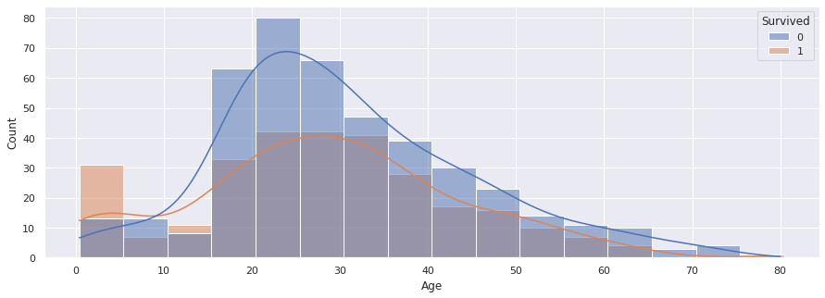
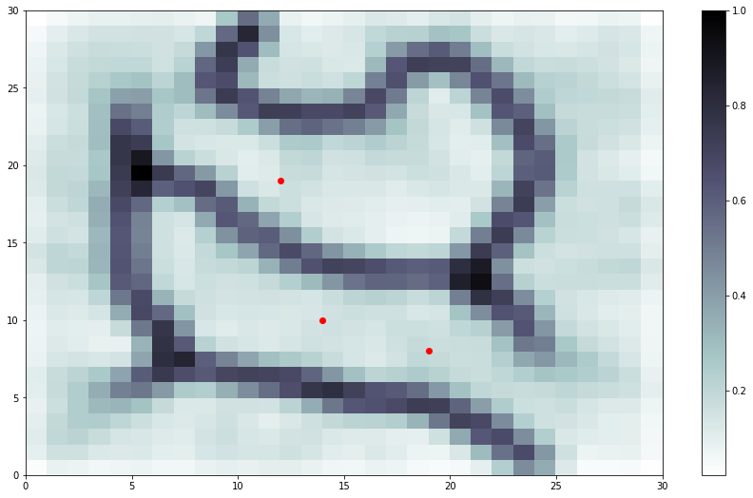
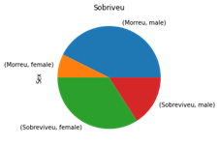
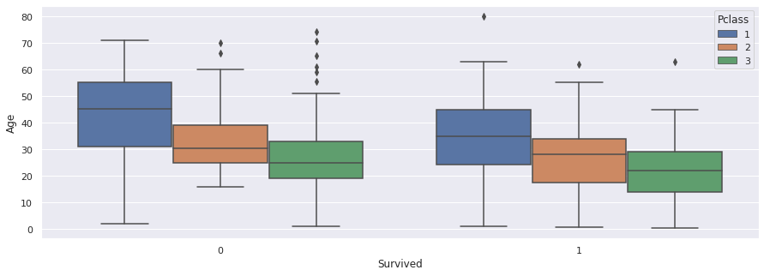
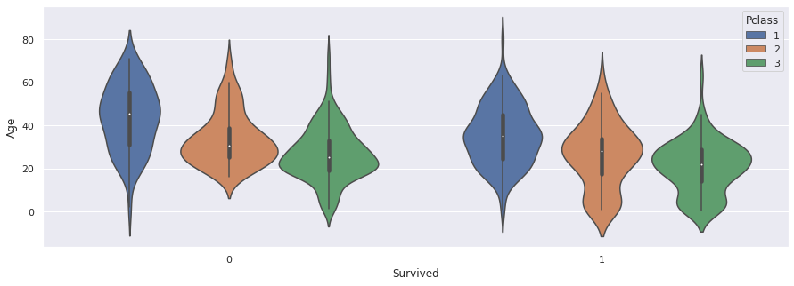
Motivação
A diferentes representações e visualizações dos dados podem nos dar diferentes “sacadas” a respeito deles.
Pode-se utilizar diferentes representações, não apenas com números e estatísticas, mas, além deles, uma composição com diferentes: layouts, cores, dimensões, formatos, imagens etc

Slide 9
Tipos de Dados
Numéricos
Não-Sequenciais: a sequência não importa
Exemplos: Idade, altura, distância
Sequenciais: a sequência importa
Exemplos: evolução diária de casos de covid-19, crescimento anual do PIB
Categóricos
Os dados são rotulados em classes
Exemplos:
Homens e mulheres, países do mundo, espécies animais

Slide 10
Alguns Tipos de Visualizações
Linhas 2D
Superfícies 3D
Pontos (scatter)
Barras
Torta (pie)
Histograma
Boxplot
Violinplot
Tree Map
Heat Maps
Mapas coloridos
(choroplet maps)
Entre outros

Slide 11
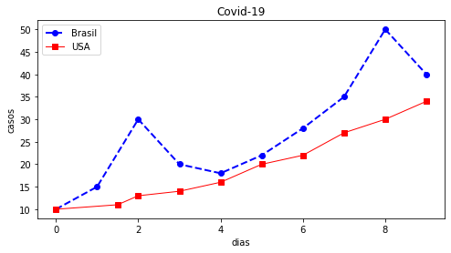
Linhas

Slide 12
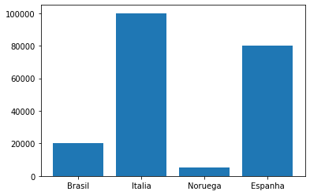
Barras

Slide 13
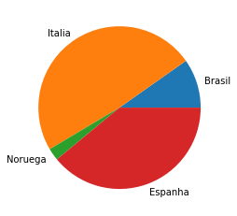
Torta

Slide 14
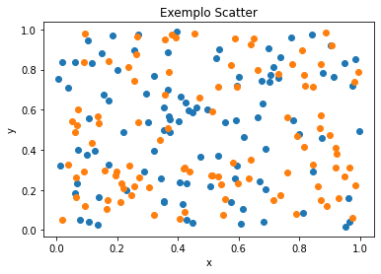
Pontos (scatter) 2D

Slide 15
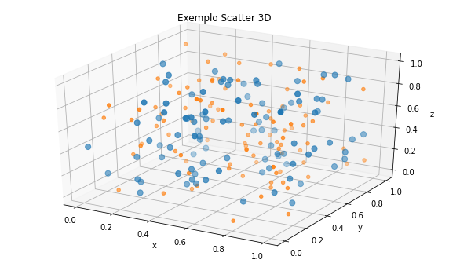
Pontos (scatter) 3D

Slide 16
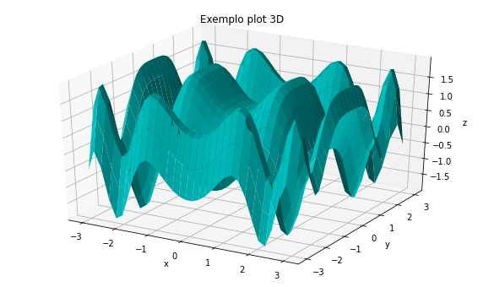
Superfícies 3D

Slide 17
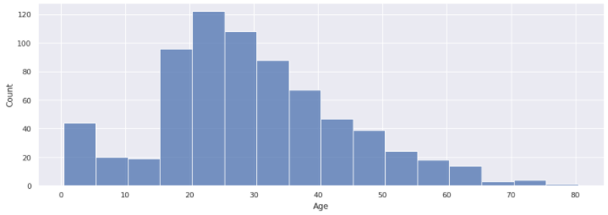
Histogramas
Tipo de dado: numérico
Uma dimensão é agregada em:
Contagens
Frequências

Slide 18
Histogramas
Tipo de dado: numérico
Uma dimensão é agregada em:
Contagens
Frequências
Aproximadamente 120 dados apresentam valores entre 20 e 25

Slide 19
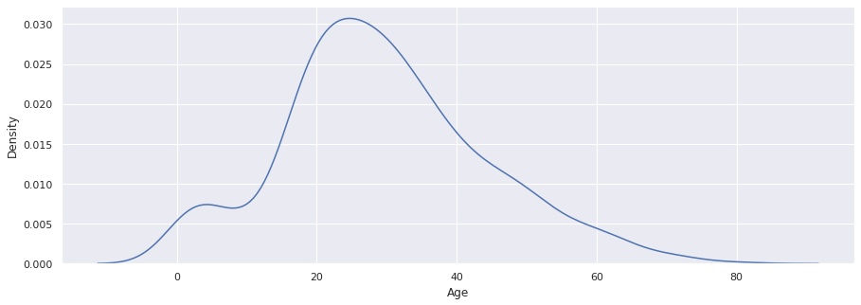
Kernel Density Estimation: KDE
Tipo de dado: numérico
Uma dimensão é agregada em:
Contagens
Frequências
Estima uma composição de funções que represente os dados

Slide 20
Histograma + KDE

Slide 21
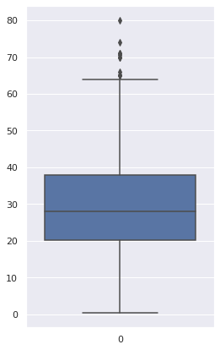
Boxplot
Tipo de dado: numérico
Uma dimensão é agregada em: Contagens

Slide 22
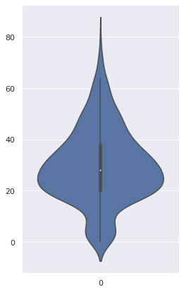
Violinplot
Tipo de dado: numérico
Uma dimensão é agregada em: Contagens
Combina Box com KDE

Slide 23
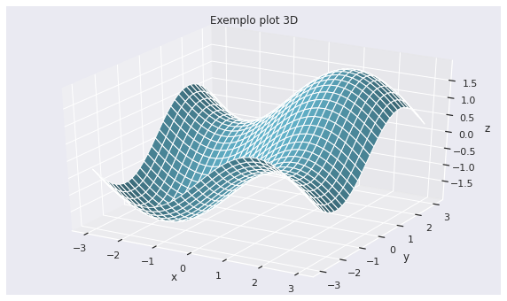
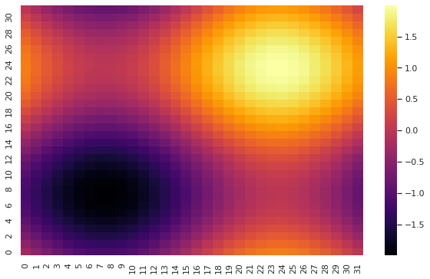
Heatmap

Slide 24
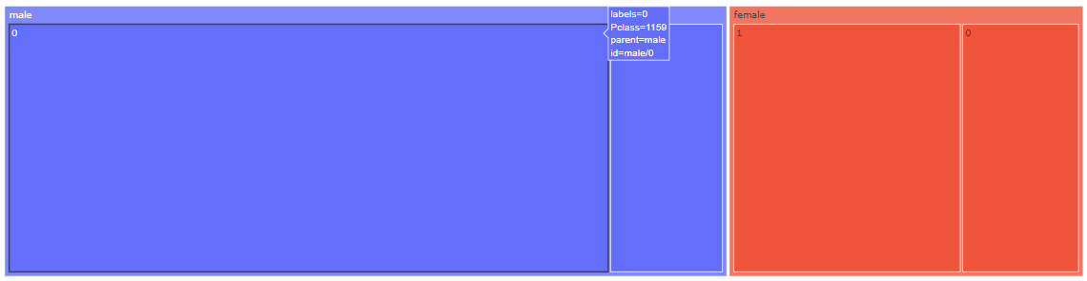
Treemap
Mapa hierárquico
Agrega variáveis

Slide 25
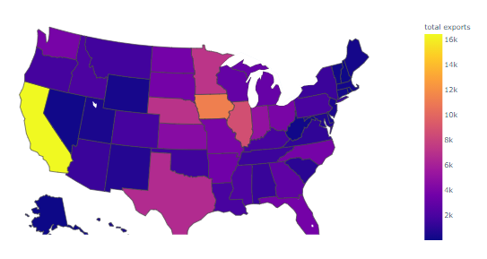
Choropleth
As cores destacam característica de regiões no mapa

Slide 26
Bibliotecas Python
Matplotlib
Principal e mais geral
Seaborn
Possui interface facilitada com Pandas
Plotly
Facilidades para mapas

